Slide 1
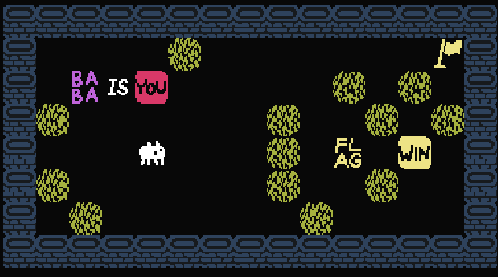
Baba Is You
好Van♂ 的推箱子游戏

Slide 2
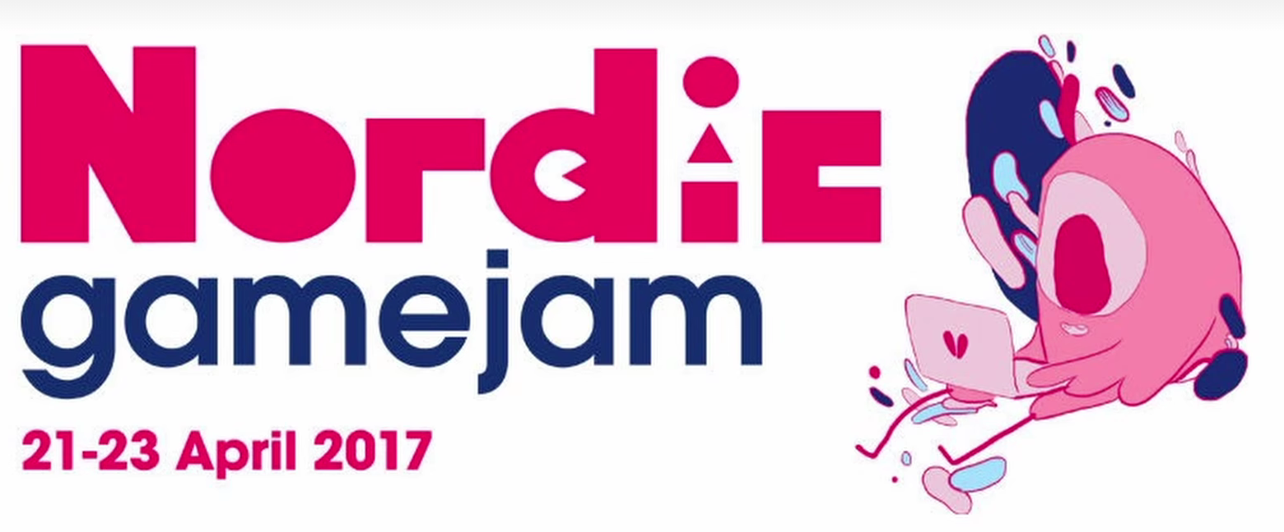

游戏原型
Baba Is You是Arvi Teikari参加2017年Nordic Game Jam制作的参赛作品，其创作灵感来源于推箱子游戏和对逻辑操作符的联想

Slide 3
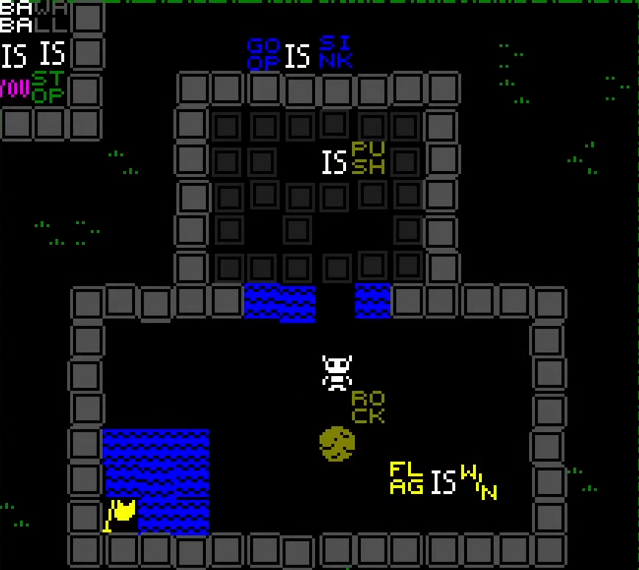
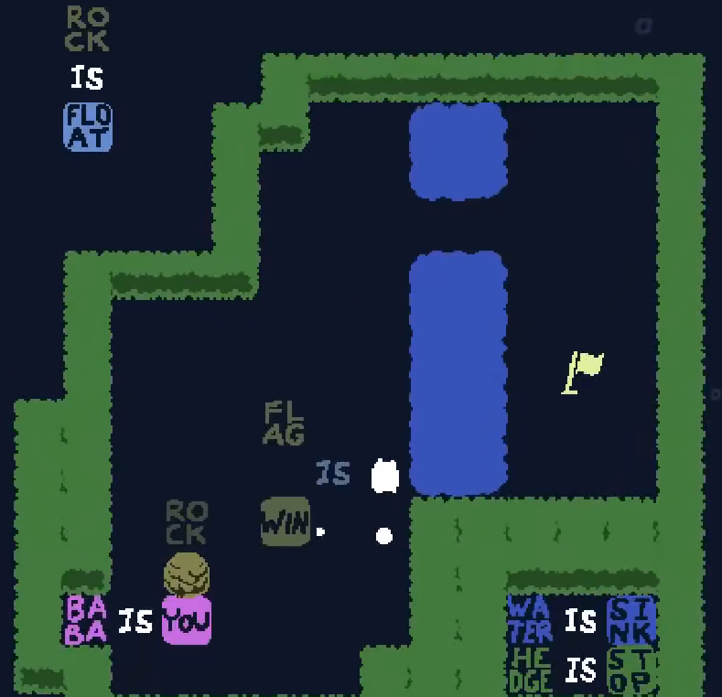
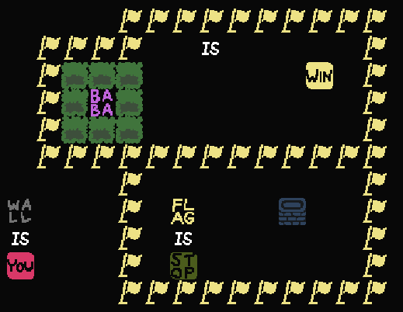
参赛时的BIY
Steam发售的BIY
我们复刻的BIY
50软妹币

Slide 4
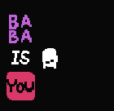
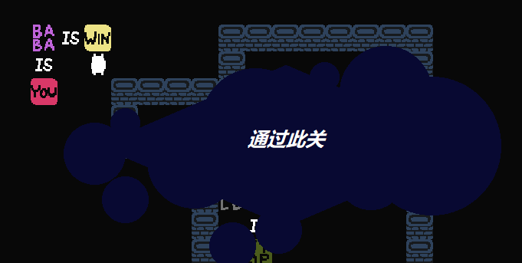
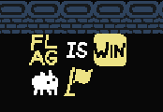
玩法介绍
这是你
“简单”的推箱子游戏
只要YOU碰到WIN就算胜利
或者直接让自己IS WIN
走上去就赢了

Slide 5
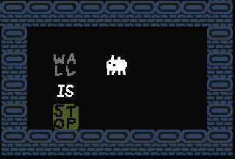
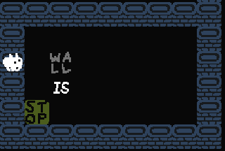
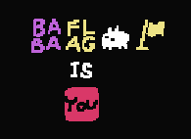
词条们
Baba Is You的特色在于所有方块可以通过组合和拆分词条来修改属性
符合语法的词条都会生效
Wall Is Stop 生效时，墙壁不可通过
词条被破坏时，就可以通过障碍物
旗子也可以是YOU

Slide 6


词条们
合法词条为：名词+谓词+形容词/名词+（逻辑连结词+形容词/名词）
复刻部分提供了以下词条（和方块）：

Slide 7
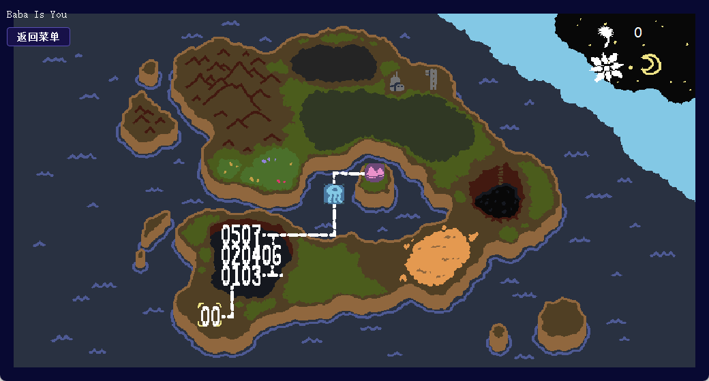
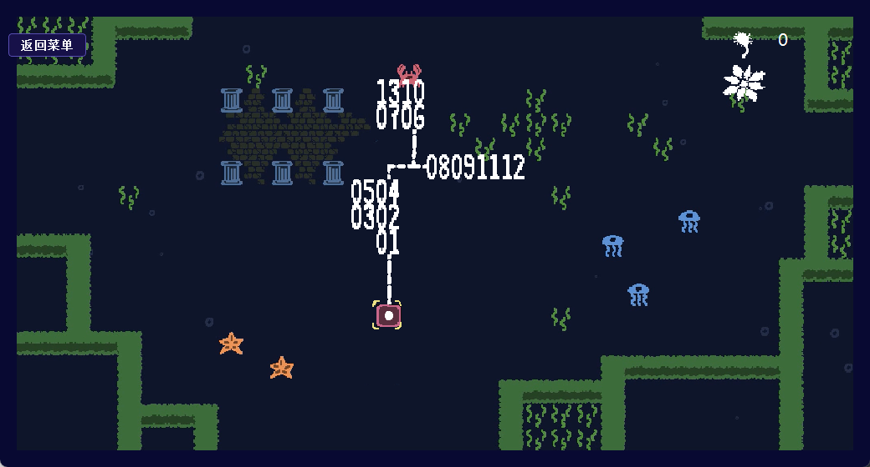
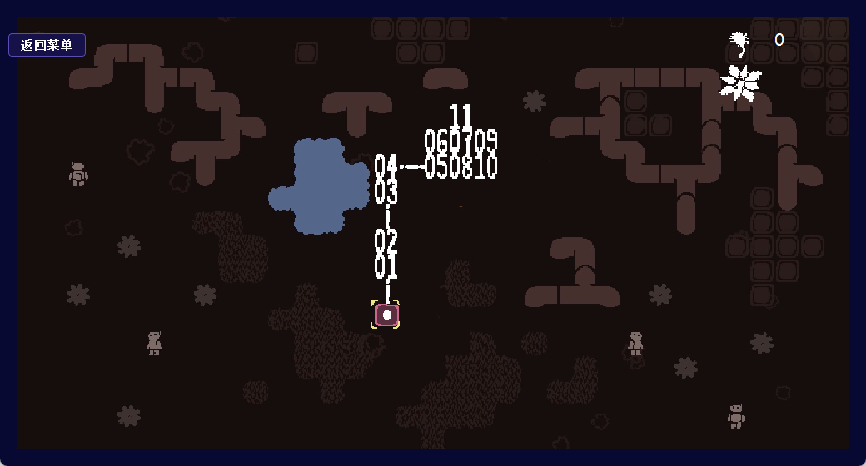
三大主题
游戏复刻了三大主题共32关（全部通过约1h）
Islands为教学
Water引入OPEN和SHUT词条
LAVA引入FLOAT词条

Slide 8
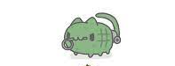

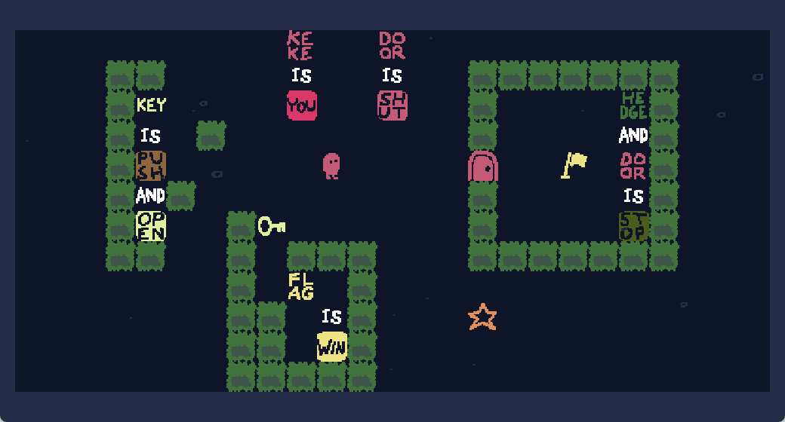
好Van♂ 的关卡
我TM和你爆了
二扇门
SHUT词条的方块会与OPEN词条的方块互爆

Slide 9
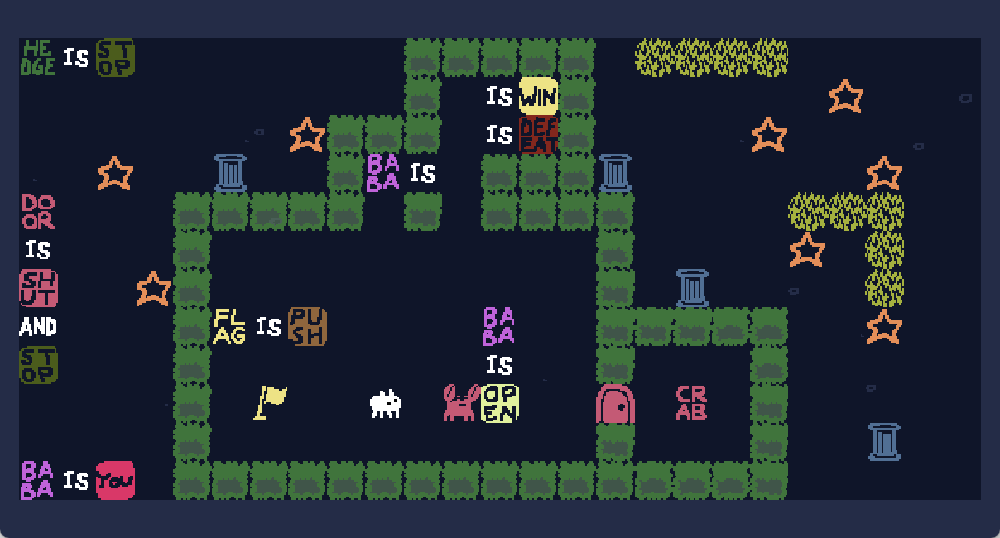
好Van♂ 的关卡
藏蟹室
名词IS名词只会是更早生效的成立

Slide 10
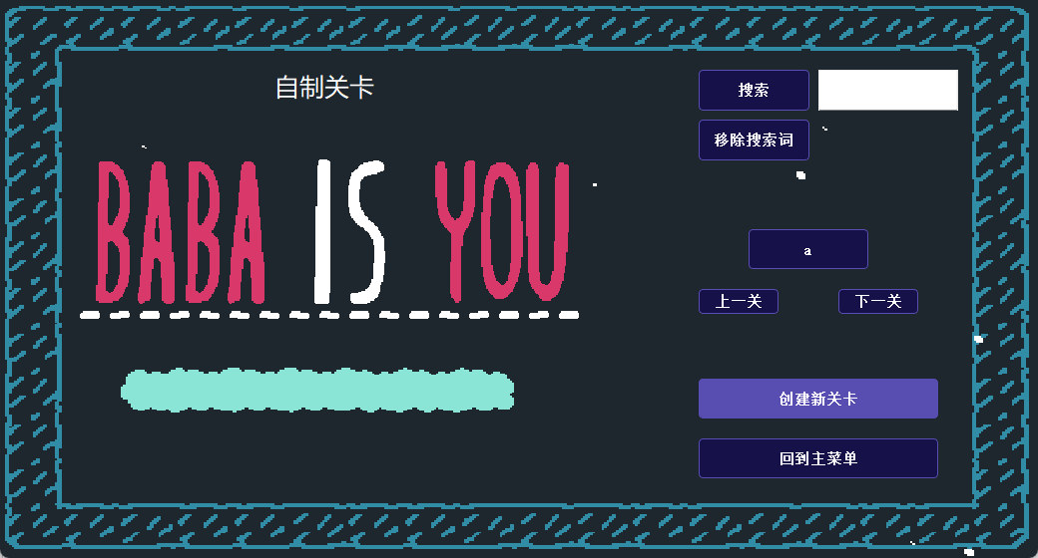
关卡编辑器

Slide 11
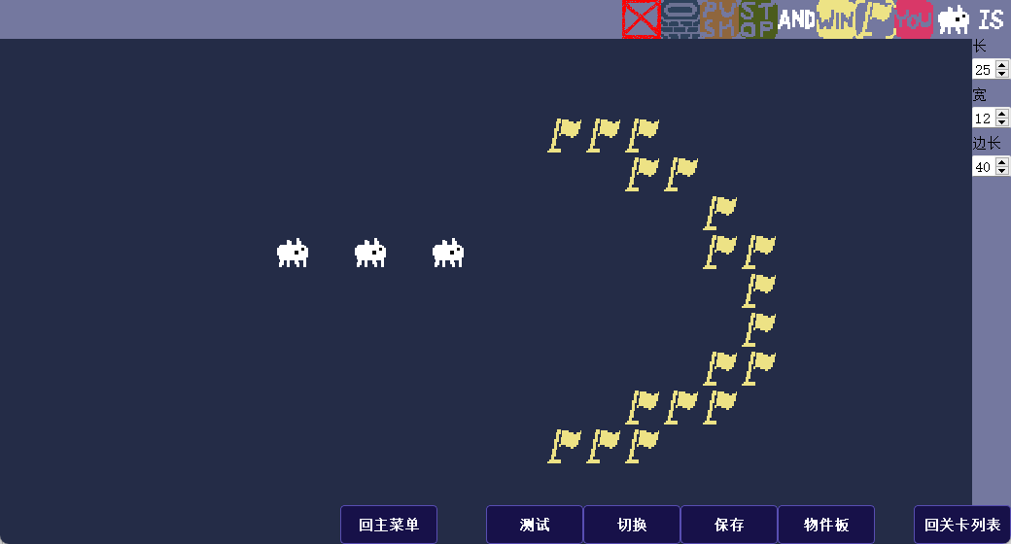
关卡编辑器

Slide 12
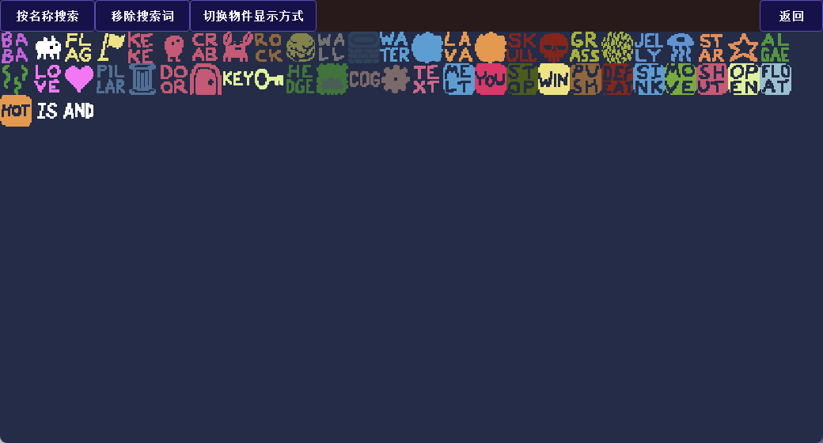
关卡编辑器

Slide 13
展示完毕，谢谢！

